Slide 1
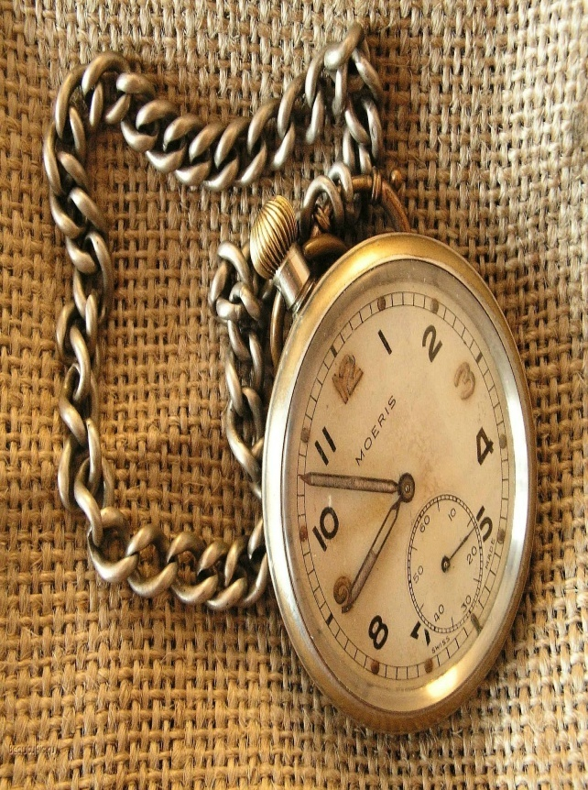
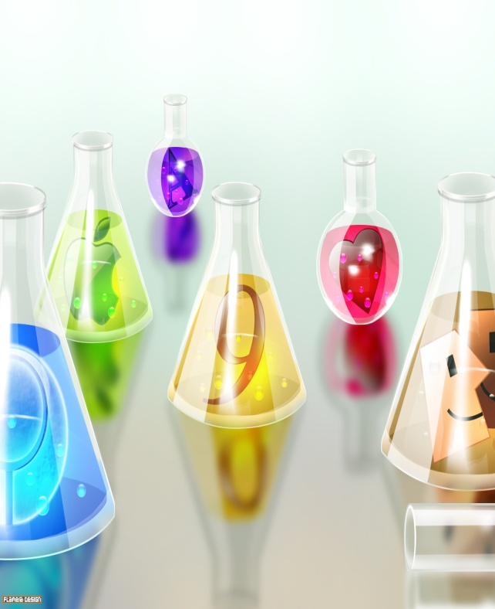
زیست اول دبیرستان
3
ساختار شیمیای
PPTXHA تهیه کننده:
-------------------------معلم مربوطه:
موضوع: زیست اول دبیرستان فصل 3

Slide 2
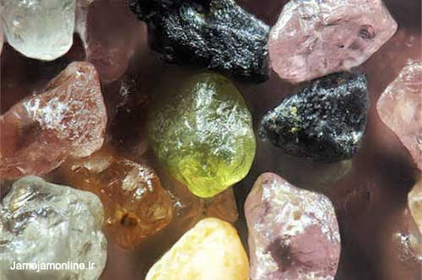
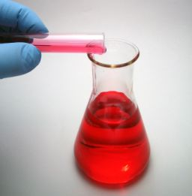
مواد معدني
عنصرها و واکنش هاي شيميايي موجودات زنده، هيچ تفاوتي با عنصرها و واکنش هاي شيميايي اشياء ديگه ندارن. تا حالا بيشتر از 100 نوع ماده که بهشون عنصرهاي شيميايي مي گن، شناخته شده.همونطور که هممون ميدونيم، اتم، کوچکترين واحد سازنده ماده ست. از ترکيب اين اتمها با همديگه، مولکولها به وجود مي آن. مواد در بدن موجودات زنده به دو گروه مواد معدني و مواد آلي تقسيم مي شن.

Slide 3
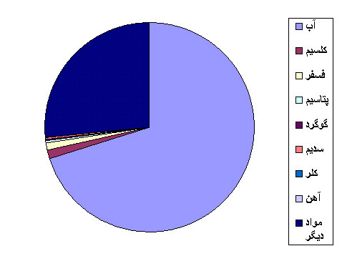
مفهوم مواد معدني
موجودات زنده، بعضي مواد معدني موجود در طبيعت رو به شکل مواد آلي در ميارن و از اون استفاده مي کنن. هيدروژن، اکسيژن، کربن و نيتروژن، بيشتر از 99 درصد وزن سلولها رو تشکيل مي دن.
آب، يکي از مهمترين مواد معدني موجود در طبيعت و نيز در بدن موجودات زنده ست و 50 تا 95 درصد وزن پيکر بيشتر موجودات زنده رو در بر مي گيره.در مورد اهميت آب، اين رو بدونين که فقط تعداد کمي از کنشهای سلول بدون حضور آب انجام مي گيره.

Slide 4
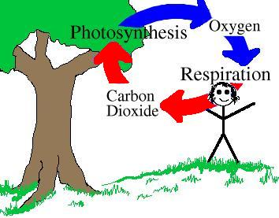
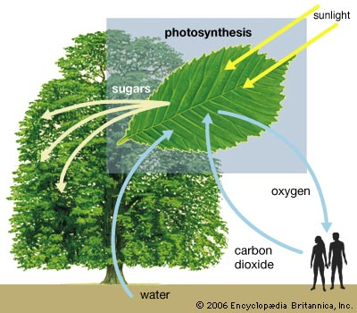
دي اکسيدکربن و اکسيژن هم پيوسته بين موجودات زنده و محيط مبادله مي شن. کلريدها، کربناتها، فسفاتها و سولفاتها هم در ساختار بخشهايي از بدن موجودات زنده وجود دارن و به انجام خيلي از واکنشهاي زيستي بدن کمک مي کنن. يونهاي مثبت غيرآلي مثل هيدروژن، سديم، کلسيم، پتاسيم و منيزيم و يونهايي که بار منفي دارن مثل يونهاي هيدروکسيل،کربنات، بي کربنات، فسفات،کلر وسولفات .در سلولها به حالت محلول وجود دارن

Slide 5
ساختار سلول
برای مشاهده ساختار سلول روی دکمه زیر فشار دهید
مشاهده

Slide 6
مواد آلی)organic materials)
موادی که معمولا توسط موجود زنده ساخته می شود(در آزمایشگاه هم امکان تولید مواد آلی وجود دارد) .
یکی از تفاوتهای این مواد با مواد معدنی این است که در همه این ترکیبات کربن وجود دارد و زنجیره ای از کربن اسکلت اصلی مولکولهای این مواد را می سازد. بعضی از مولکولهای مواد آلی اندازه بزرگی دارند با بعضی از آنها در این بخش آشنا می شویم .
مواد آلی
هیدرات های کربن
پروتئین
اسیدهای نوکلئیک
لیپیدها

Slide 7
هیدرات های کربن
گروهی از مواد آلی در طبیعت به وفور یافت می شوند وبه عنوان مواد غذایی ذخیره و اسکلت سلولی گیاهان عمل می کند. درفصل بعد می بینیم که قسمت عمده غذای انسان را تشکیل داده وبیشتر انرژی ما از آنها تامین می شود .
هیدراتهای کربن چون جزء مواد آلی هستند پس باید یکی از عناصر سازنده آن کربن باشد علاوه بر کربن عناصر اکسیژن و هیدروژن نیز در مولکولهای هیدرات های کربن شرکت دارند. موادی مانند نشاسته، قند معمولی، شکر و پنبه هیدرات کربن هستند .
1
منو ساکارید ها
2
دی ساکارید ها
3
پلی ساکارید ها

Slide 8
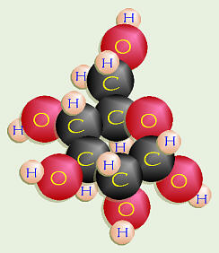
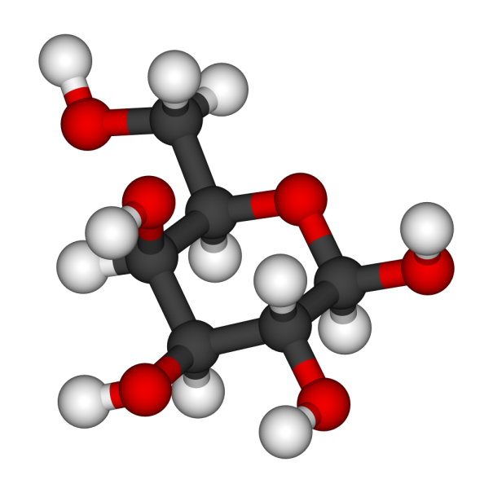
مونو ساکاریدها
مونو پیشوندی به معنی یک و ساکارید هم به معنی مولکول قند است .
پس به سادگی می توان نتیجه گرفت ، منو ساکارید ها ساده ترین .هیدراتهای کربن هستند
گلوکز منوساکاریدی است که نقش مهمی در سلول دارد به این دلیل که منبع اولیه انرژی سلول است.

Slide 9
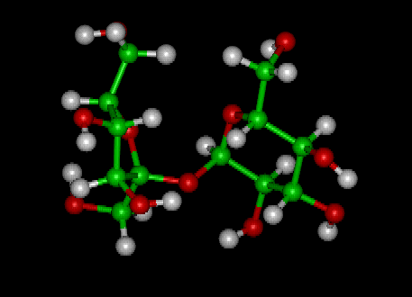
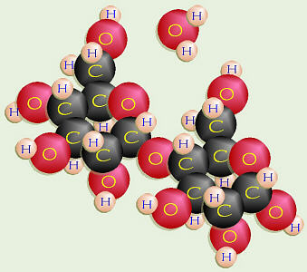
دی ساکارید ها
دی ساکارید ها : از ترکیب دو منوساکارید و از دست دادن یک مولکول آب، دی ساکارید تشکیل می شود .
مالتوز دی ساکاریدی است که از ترکیب دو گلوکز تشکیل شده است .
و ساکارز دی ساکاریدی است که از ترکیب دو مونوساکارید گلوکز و فروکتوز درست شده است.

Slide 10
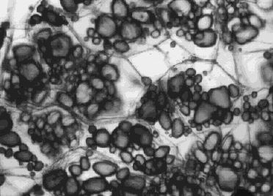
پلی ساکارید ها
پلی ساکارید ها: ترکیب تعداد زیادی منوساکارید پلی ساکارید را می سازد.
نشاسته پلی ساکاریدی است که از ترکیب تعداد زیادی گلوکز تشکیل شده.
در گیاهان گلوکز ساخته شده به صورت نشاسته ذخیره می شود چون محلول در آب نیست وبرای ذخیره بهتر است .
در شکل زیر عکس میکروسکوپی از ذخیره نشاسته در سیب زمینی را می بینید.

Slide 11
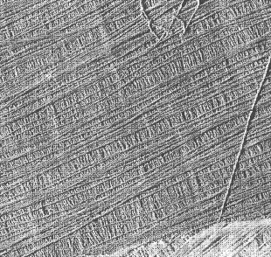
سلولز پلی ساکاریدی است که مانند نشاسته از تعداد زیادی گلوکز تشکیل شده و شاید بیشترین مولکول آلی باشد که در طبیعت یافت می شود.
چوب ماده ای است که بیشتر آن از سلولز ساخته شده ولی پنبه از سلولز خالص است، کاغذ هم مقدار زیادی سلولز دارد.
سلولز در دیواره سلولی گیاهان نقش استحکام دارد.
گلیکوژن شباهت زیادی به نشاسته دارد، به همین دلیل به آن نشاسته حیوانی نیز می گویند.
گلوکز در جانوران به شکل گلیکوژن ذخیره می شود . در کبد این ذخیره نقش مهمی دارد، وقتی مقدار قند خون (گلوکز) از حد معینی کمتر شد گلیکوژن ذخیره شده در کبد وارد خون شده ونیاز بدن به انرژی رایج را تامین می کند.
حال این پرسش پیش می آید که با توجه به اینکه هر سه پلی ساکارید فوق از منو ساکارید گلوکز ساخته شده ، تفاوت آنها در چیست؟ اگر به شکل مولکولی این پلی ساکارید ها دقت کنیم متوجه می شویم که تفاوت در به هم وصل شدن منو ساکارید ها یا بهتر بگوئیم پیوند های بین آنها علت این تفاوت ها است.
در صفحه بعد تصویر گلیکوژن ذخیره شده در کبد را خواهید دید

Slide 12
گلیکوژن ذخیره شده در کبد

Slide 13
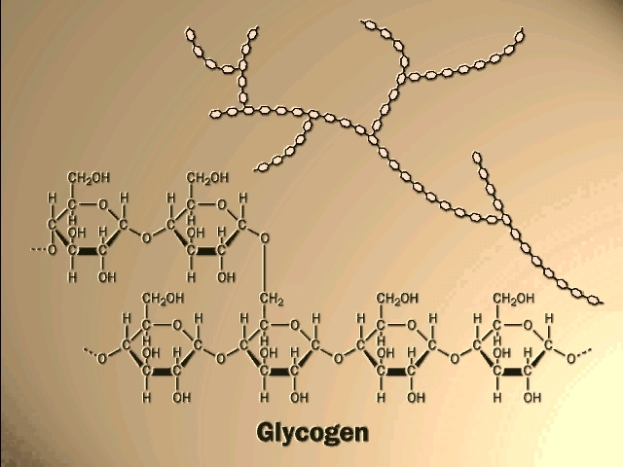
گلیکوژن

Slide 14
لیپیدها
لیپید ها انواع مختلفی دارند بعضی از آنها را مثل روغن نباتی به عنوان غذا مصرف می کنیم .
موم زنبور عسل هم یک نوع لیپید است ،شاید برگ گیاهانی که چرب هستند و آب در روی آنها به شکل قطراتی باقی می ماند دیده باشید.
این مواد همگی یک ویژگی مشترک دارند وآن اینکه در آب حل نمی شوند . جالب است بدانید که لپیدها هم مانند هیدراتهای کربن از سه عنصر کربن ( قبلا گفتیم در همه مواد آلی کربن وجود دارد) ، هیدروژن واکسیژن ساخته شده اند.
پس این همه تفاوت از کجا ناشی می شود؟ نسبت این عناصر در هیداتهای کربن ولپیدها با یکدیگر متفاوت است.
به عنوان مثال اگر ما آب و خاک را با نسبتهای متفاوت مخلوط کنیم ، ترکیب ما شکلهای متفاوتی بدست می آوریم ،روغنی نباتی شامل معروفترین لپید به نام .تری گلیسرید است

Slide 15
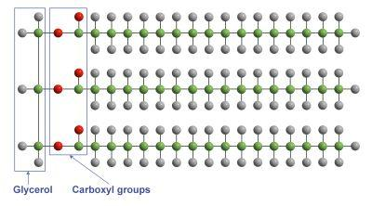
تری کلیسرید شامل سه اسید چرب و یک مولکول گلیسرول است ، اسید چرب قسمتی از مولکول است که بزرگی یا کوچک بودن مولکول و نوع آن را تعیین می کند. گلیسرول هم قسمت ثابت در مولکول می باشد . هرچه اندازه اسیدهای چرب بزرگتر باشند مولکول سنگینتر و نقطه ذوب آن بالا می رود . البته در روغن های نباتی انواع دیگری از چربی ها هم وجود دارند که در مورد آنها در فصل تغذیه بیشتر صحبت می کنیم.

Slide 16
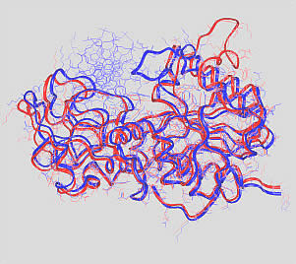
پروتئین ها هم از سه عنصر کربن، هیدروژن واکسیژن تشکیل شده اند اما بر خلاف گروهای قبلی عنصر نیتروژن و در بعضی از آنها گوگرد هم وجود دارد. از ابتدا منظور از پروتئین مواد آلی بودند که نیتروژن هم داشتند و این می تواند مهمترین تفاوت این گروه از مواد آلی با گروهای قبلی باشد. ( در شکل پائین شکل فضایی و کلی پروتئین نشان داده شده واسید های آمینه تشکیل دهنده آن مشخص نشده اند) پروتئین ها از واحد هایی به نام اسید آمینه تشکیل شده اند .
پروتئین ها

Slide 17
مجموعا 20 نوع اسیدآمینه وجود دارد که با ترکیب شدن آنها با هم، پروتئین های مختلف را می سازند. در تصاویر صفحه بعد شکل مولکولی دو نوع از اسید آمینه نشان داده شده است. زیاد بودن تعداد واحدهای سازنده و بزرگ بودن اکثر مولکول پروتئین باعث شده تا از نظر کار و شکل تنوع زیادی پیدا کنند البته موادی که به عنوان پروتئین می شناسیم پروتئین خالص نیستند ولی برای درک موضوع می توان پروتئینهای که در شیر و تخم مرغ به شکل محلول هستند یا در گوشت به شکل جامد یا رشته ای مثال زد. پروتین ها نقشها ی مهم و متعددی در بدن از نظر ساختمانی ، انتقال ، حرکتی ، تاثیر در واکنشهای سلول ، ایمنی و.... دارند . اما نقشهای عمده آنها در بدن شامل : 1- انتقال : پروتئینی به نام هموگلوبین در گلبولهای قرمز خون وجود دارد که کار انتقال گازهای تنفسی به خصوص اکسیژن را دارد. 2- پروتئین های ماهیچه که با انقباض خود باعث حرکت بدن می شوند، این پروتئین ها به شکل رشته هستند. 3- آنزیم ها – که به خاطر نقش مهم آنها در زیر جداگانه توضیح داده می شود.

Slide 18
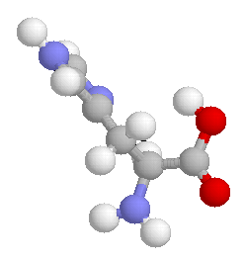
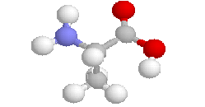
شکل مولکولی دو نوع از اسید آمینه

Slide 19
آنزیم ها
آنزیم ها:
آنزیم ها: حال که به صفحه مونیتور نگاه می کنید ، سرتان را به اطراف برمی گردانید ،غذایی که می خورید و به شما انرژی می دهد ، نفس می کشید و....... اگر لازم باشد در باره تمام کارهایی را که آانزیم ها ، انجام آنها را امکان پذیر می کنند توضیح دهیم فصل خیلی طولانی می شد.
آیا تمام این کارها را آنزیم ها به تنهایی آنجام می دهند؟ اگر به سطر قبلی کمی دقت کنید نوشته شده که ، آنزیمها انجام این کارها را امکان پذیر می کنند .
شما سنگ بزرگی را که در شیب کوه قرار گرفته در نظر بگیرید. اگر با یک چوب به عنوان اهرم امکان حرکت دادن سنگ وجود داشته باشد، سنگ با انرژی زیادی شروع به حرکت می کند. یعنی ما با یک اهرم و صرف مقدار کمی انرژی باعث آزاد شدن انرژی نهفته در سنگ شدیم .
سقوط بهمن هم همین حالت را دارد. کار ما با حرکت اهرم و صدایی نسبتا شدید در کوه می تواند نقش آنزیم را داشته باشد تا انرژی عظیم آنها آزاد شود.

Slide 20
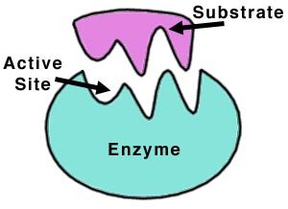
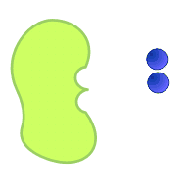
آنزیم ها در سلول واکنشهای شیمیایی را ، راه می اندازند و باعث سرعت بخشیدن به انجام آنها می شوند، اما جالب اینکه در این فعل و انفعال خود نه مصرف می شوند و نه تغییر می کنند .
در سلولها هر لحظه واکنشهای زیادی در حال انجام است ، مانند تبدبل نور به پیام های عصبی،در سلولهای شبکیه چشم که باعث دیدن ما می شود ، دو ماده وجود دارد که وقتی نور با آنها برخورد می کند از هم جدا شده و همین جدا شدن پیام عصبی رابه وجود می آورد ، از این مواد در سلولهای شبکیه زیاد است ولی در نور شدید تعداد زیادی از آنها از هم جدا می شوند و برای اینکه سلول بتواند نوری که به آن می رسد تبدیل به پیام عصبی کند با ید دوباره این مواد را سریعا به هم متصل کند و این عمل جز با کمک آنزیم آمکان پذیر نیست.

Slide 21
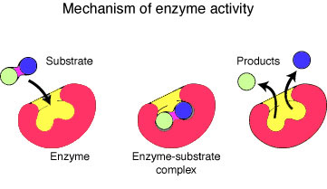
نحوه عمل آنزیم ها :
آنزیم ها مانند دیگر پروتئین ها ساختمانی سه بعدی دارند، قسمتی از آنزیم هم که پیش ماده به آن می چسبد و جایگاه فعال نام دارد نیز ساختمانی سه بعدی دارد. (هر ماده ای یا موادی که برای جدا شدن از هم، اتصال ، یا هر تغییری به جایگاه فعال آنزیم بچسبد پیش ماده نام دارد) این ساختمان سه بعدی در هر آنزیم با آنزیم دیگر متفاوت است .برای مثال می توان به قفل وکلید اشاره کرد ، هر کلیدی قفل را نمی تواند باز کند مگر دندانه های آن دقیقا مکمل قفل باشد ، جایگاه فعال آنزیم (قسمت زرد رنگ شکل)که پیش ماده (substrate) به آن می چسبد هم شکل خاصی دارد .

Slide 22
همانطور که در شکل بالا دیده می شود ، پیش ماده به جایگاه فعال آنزیم متصل شده و بعد از تغییراتی به عنوان محصول (product) یا محصولات ( products) از آن جدا می شود.
محصول ماده ای است که هدف آنزیم تولید آن ماده است . برا ی مثال دی ساکارید مالتوز که در جوانه جو وجود دارد ازدو منو ساکارید گلوگز تشکیل شده ، بدن ما برای اینکه از گلوگز موجود در مالتوز استفاده کند با ید دی ساکارید را تجزیه کند در اینجا مالتوز به عنوان پیش ماده و گلوکز ها ، محصول به حساب می آیند .
آنزیمی این کار را انجام می دهد باید شکل جایگاه فعالش مکمل شکل مالتوز باشد تامالتوز بتوانند به جایگاه فعال متصل شود. برا ی تجزیه ساکارز که شکلش با مالتوز فرق دارد ، نیاز به آنزیم دیگری است. پس هر واکنشی برای انجام شدن آنزیم مخصوص به خود را لازم دارد.
دما سرعت آنزیم را افزایش می دهد ، چون شانس برخورد پیش ماده و جایگاه فعال را زیاد می کند اما دمای بیش از 45 درجه شکل فضایی آنزیم ها را تغییر می دهد ، در نتیجه شکل جایگاه فعال نیز تغییر کرده و پیش ماده نمی تواند به آن متصل شود ، در این حالت از سرعت واکنش آنزیم کاسته می شود.
اسیدهای نوکلئیک:
شامل مولکولهای DNA و RNA می باشد که آنها را در فصلهای بعدی مطالعه خواهیم کرد .

